Slide 1
Escuela especial Magdalena Avalos Cruz-ASPAUT
CUENTA PÚBLICA AÑO 2023
PUBLICACIÓN MARZO 2024

Slide 2
Estructura cursos año 2023
Jornada Mañana: | Jornada Tarde:
NT1 A NT 2 A NT 2 C NT 2 E 2 BASICO B 3 BASICO A 4 BASICO A 6 BASICO A 8 BASICO A | NT 1 B NT 2 B NT 2 D 1 BÁSICO A 1 BÁSICO B 2 BASICO A 3 BASICO B 6 BASICO B 7 BASICO A
Horarios Párvulos: 8:30-12:45 hrs Básicos: 8:30-13:00 hrs | Horarios Párvulos: 14:00-18:00 hrs Básicos: 14:00-18:00 hrs

Slide 3
Cursos y matrícula
Parvularios : 47 estudiantes
Básicos: 69 estudiantes
Total matrícula: 113 (al término del año)

Slide 4
Modalidad de trabajo
De acuerdo al diagnóstico que atiende la escuela se aplican metodologías específicas de trabajo para trastorno espectro autista.
TEACCHS; organización de espacios y tiempo
PECS; sistema de comunicación aumentativa alternativa
Barata Lorton; metodología para la matemática
Palabra+palabra; metodología para la lecto-escritura

Slide 5
Asistencia primer semestre año 2023
Curso | Marzo | Abril | Mayo | Junio | Julio
NT 1 A | 85,7 | 79,8 | 72,7 | 49,2 | 92,2
NT 1 B | 79,9 | 79,6 | 64,2 | 68,2 | 84,4
NT 2 A | 91,5 | 89,4 | 79,2 | 68,2 | 84,4
NT 2 B | 82,4 | 79,6 | 82,4 | 67,4 | 74
NT 2 C | 93,9 | 75,6 | 73,2 | 65,9 | 71,5
NT 2 D | 77,2 | 66,9 | 83,5 | 50,9 | 83,3
NT 2 E | 70,4 | 87,7 | 62,8 | 45,3 | 63,6

Slide 6
Curso | Marzo | Abril | Mayo | Junio | Julio
1 B-A | 64,9 | 78 | 71,2 | 61,1 | 72,7
1B-B | 71,4 | 94,7 | 83,7 | 76,1 | 100
2B-A | 79,2 | 66,9 | 75,3 | 51,5 | 65,1
2B-B | 80,5 | 74,4 | 81,8 | 50 | 88,3
3B-A | 92 | 87,5 | 93,1 | 69,4 | 87,5
3B-B | 80 | 83,6 | 83,6 | 70 | 85,4
4 B-A | 83,1 | 66,9 | 66,8 | 45,2 | 67,5

Slide 7
Curso | Marzo | Abril | Mayo | Junio | Julio
6 B-A | 81,2 | 80,2 | 65,9 | 63,8 | 79,5
6 B-B | 64,5 | 69,4 | 61,8 | 44,4 | 55,5
7 B-A | 87,1 | 92,9 | 75,9 | 67,5 | 74,2
8 B-A | 77,2 | 75,4 | 59,8 | 72,2 | 68,1

Slide 8
Asistencia segundo semestre año 2023
Curso | Agosto | Sept. | Oct. | Nov. | Dic.
NT 1 A | 72 ,7 | 70,6 | 77,1 | 77,5 | 65,4
NT 1 B | 59,1 | 57,1 | 62,1 | 59,8 | 60,7
NT 2 A | 82,9 | 60,9 | 82,1 | 86,3 | 91,6
NT 2 B | 75,5 | 66,9 | 67,1 | 77,5 | 69
NT 2 C | 64,2 | 54,8 | 60 | 69,3 | 65,4
NT 2 D | 65,8 | 64 | 79,1 | 63,4 | 63,8
NT 2 E | 57,9 | 46,7 | 70,8 | 49 | 45,8

Slide 9
Curso | Agosto | Sept. | Oct. | Nov. | Dic.
1 B-A | 81,7 | 75,4 | 80 | 96,2 | 76,3
1B-B | 91,8 | 77,4 | 93,5 | 82,9 | 98,8
2B-A | 64,2 | 60,5 | 75 | 65 | 77,7
2B-B | 76,8 | 81,2 | 70,7 | 72,7 | 72,6
3B-A | 78,5 | 80,2 | 77,5 | 70,8 | 79,1
3B-B | 86,6 | 84,2 | 89 | 86,3 | 80
4 B-A | 55,7 | 52,6 | 52,8 | 46,6 | 48,8

Slide 10
Curso | Agosto | Sept. | Oct. | Nov. | Dic.
6 B-A | 67,2 | 76,9 | 83,1 | 76,7 | 80,2
6 B-B | 66,6 | 63,1 | 65 | 68,2 | 72,2
7 B-A | 74,6 | 71,9 | 87,5 | 83,3 | 75
8 B-A | 87,3 | 53,5 | 82,5 | 73,8 | 54,1

Slide 11
Asistencia anual total:
72,9%
Se espera que la asistencia aumente el año 2024. Si bien mejora la justificación por parte desde los apoderados de las ausencias con certificados médicos correspondientes, hay estudiantes que presentan siempre mínima asistencia, lo que disminuye el porcentaje total de cada curso.
Se implementa sistema de ingreso y registro de inasistencias y certificados médicos, lo que favorece el respeto de manual de convivencia escolar del establecimiento.

Slide 12
Profesoras de aula planifican de forma quincenal, y mensual, terapeutas y profesor de educación física
Las que son revisadas y aprobadas por UTP, o Dirección
Evaluadas mediante escalas de apreciación
Elaboradas con las respectivas adecuaciones curriculares para cada grupo de aprendizaje que exista en el grupo-curso.

Slide 13
Metodologías específicas de trabajo en TEA
Se fortalece el desarrollo diario de las metodologías, métodos y programas especializados de trabajo para personas con TEA:
Método palabra+palabra; comunicación verbal (párvulo) y lenguaje y comunicación (básicos y laborales)
Método Mary Barata Lorton; pensamiento matemático (párvulo) y Educación Matemáticas (básicos y laborales)
Sistema de C.A.A. PECS (comunicación aumentativa alternativa)
Programa TEACCH (organización de espacios y tiempos)

Slide 14
Atenciones individuales
Educación física: 3 estudiantes
Terapia ocupacional: 11 estudiantes
Fonoaudiología: 7 estudiantes
Total: 21 estudiantes con atención individual

Slide 15
Modificación conductual
Atención pedagógica basada en el control instruccional, atención individual del/la estudiante, con educadora diferencial o asistente técnico:
8 estudiantes
TEACCHS, PECS, enfoque conductual McGee

Slide 16
Trabajo con la familia
68 atenciones de asistente social via zoom y presencial
67 atenciones de psicólogo: anamnesis, terapias, informes según requerimiento, atenciones y tratamiento clínico.
3 atenciones doctora Cerda. (neuróloga) por Decreto N° 170 y control medicamentoso

Slide 17
Trabajo con la familia
Se realizan así elaboración de informes psicológicos, anamnesis, orientación, contención y tratamiento emocional.
Se realizan así elaboración de informes de asistencia social para obtención de credenciales de discapacidad, trámites legales, médicos y otros.

Slide 18
Talleres para madres, padres y apoderados
Fonoaudiología:
Taller Sistema de comunicación aumentativo alternativa; PEC´S. 24 de abril apoderados nuevos, asistencia 50% de los apoderados citados.
Terapia ocupacional:
Taller estimulación e integración sensorial; 08 de mayo apoderados nuevos, asistencia 33, 3% de los apoderados citados.

Slide 19
Entrevistas con docentes directivos y profesoras de aula
Se realiza apoyo a nivel individual sobre
Contención emocional
Manejo conductual para aquellos estudiantes con dificultades de adaptación y comunicacional
Aspectos teóricos y prácticos para el tratamiento de TEA
Metodologías específicas

Slide 20
Porcentajes de logros estudiantes según metodologías
Niveles de transición
Método de enseñanza | Etapa 1 | Etapa 2 | Etapa 3 | Etapa 4 | Etapa 5
Método lecto-escritura palabra+palabra | 67,3 | 23,9 | 6,5 | 2,1 | --
Método matemático Barata Lorton | 8,6 | 39,1 | 39,1 | 13 | -
Sistema PEC´S | 21,7 | 21,7 | 30,4 | 21,7 | 4,3

Slide 21
Porcentajes de logros estudiantes según metodologías
Niveles básicos
Método de enseñanza | Etapa 1 | Etapa 2 | Etapa 3 | Etapa 4 | Etapa 5
Método lecto-escritura palabra+palabra | 32,8 | 29,6 | 17,1 | 20,3 | -
Método matemático Barata Lorton
Sistema PEC´S

Slide 22
Personal año 2023
Docentes directivos: 2; Dirección y UTP
Educadoras diferenciales: 9
Profesor educación física: 1
Asistentes técnicos: 9
Terapeutas:
Fonoaudióloga; 1
Psicólogo; 1
Asistente social; 1
Terapeuta ocupacional; 1

Slide 23
Sostenedor
Sostenedor realiza gimnasio para los estudiantes, lo cual favorece el adecuado desarrollo de las clases de educación física, tanto por tener un espacio específico, como por las condiciones ambientales.
Debido a la postulación de proyectos en la Ilustre municipalidad de Santiago se obtienen materiales de trabajo en áreas de educación física, terapia ocupacional y fonoaudiología.

Slide 24
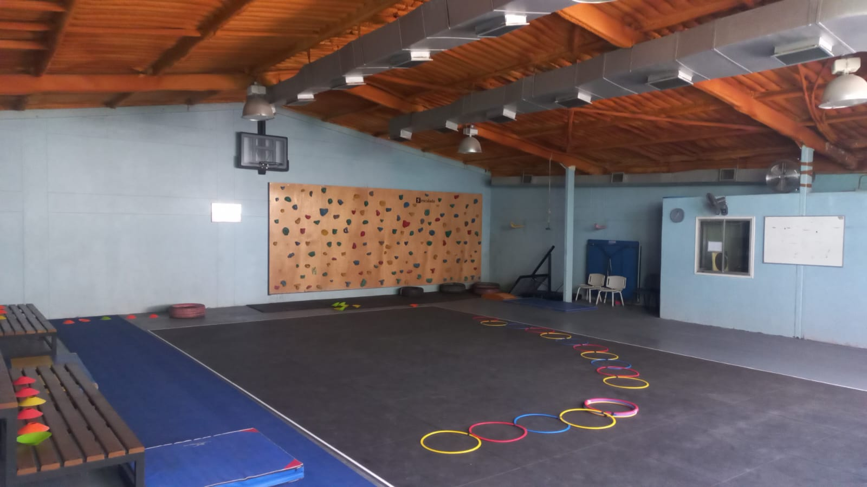
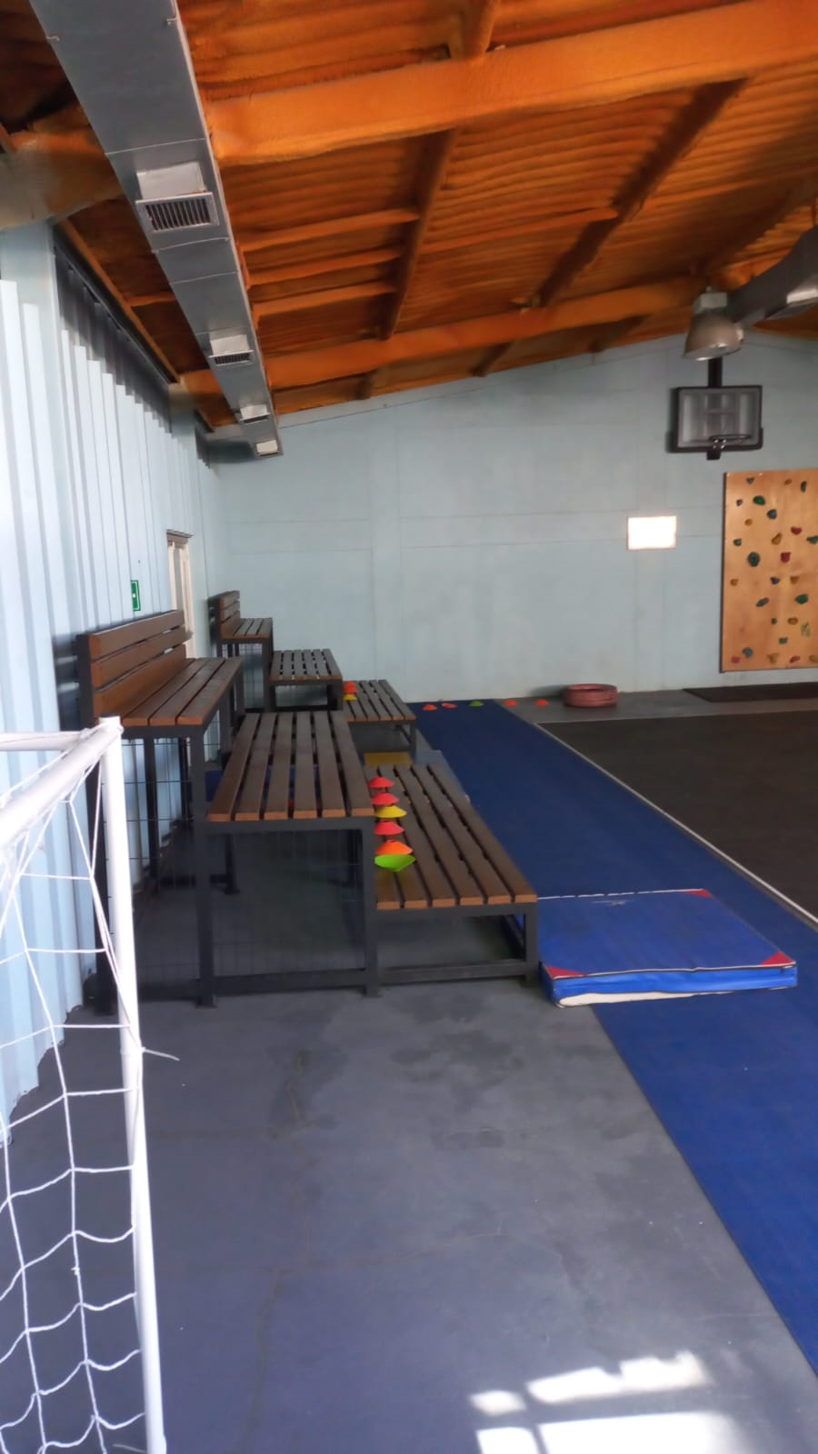
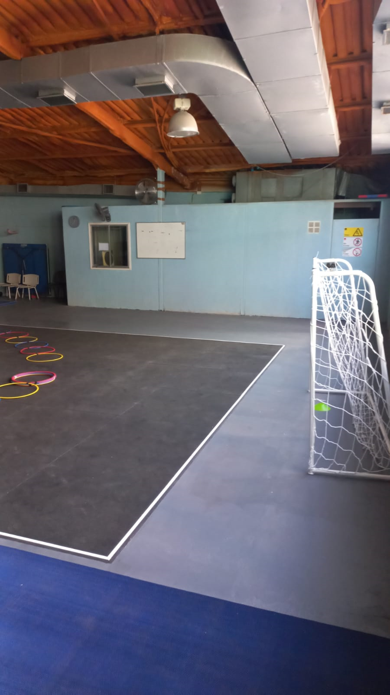

Slide 25
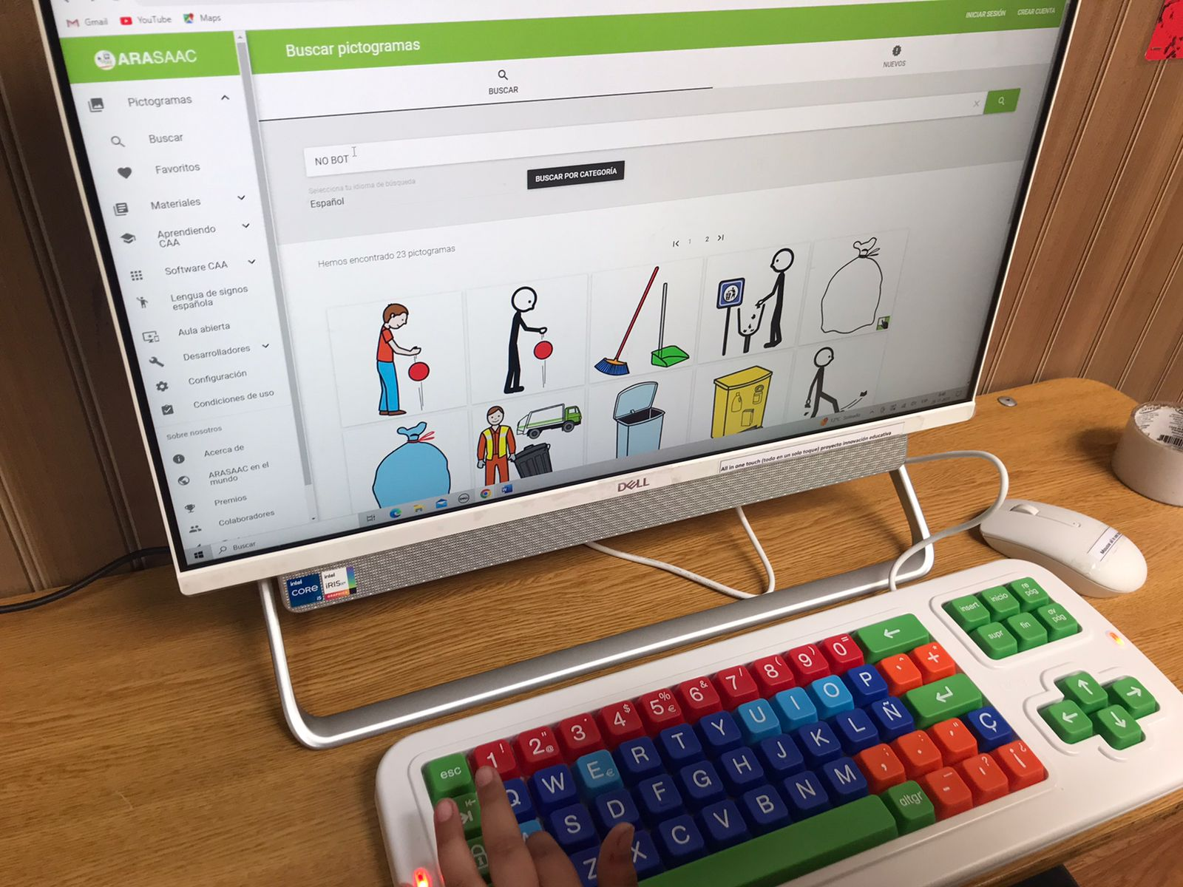
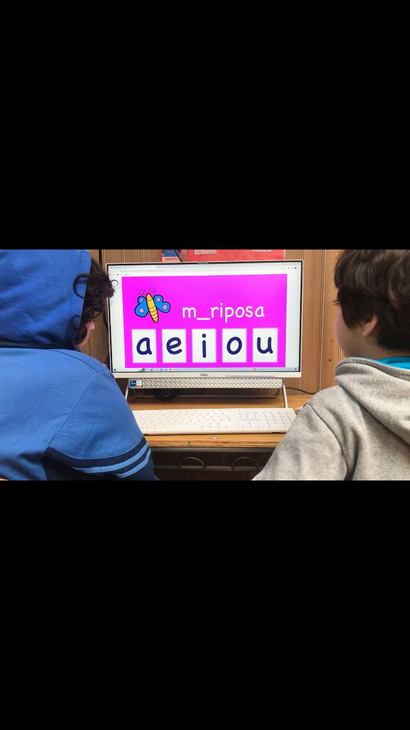
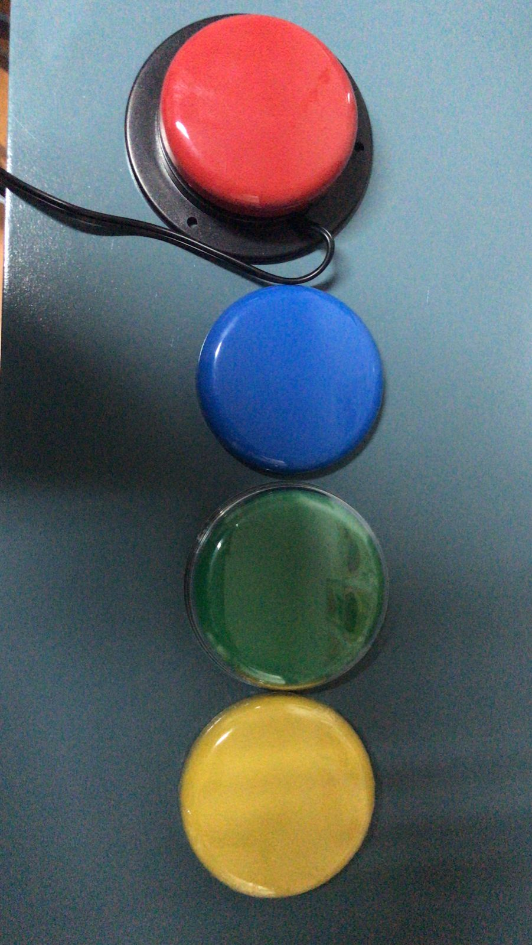
Proyecto innovación tecnológica

Slide 26
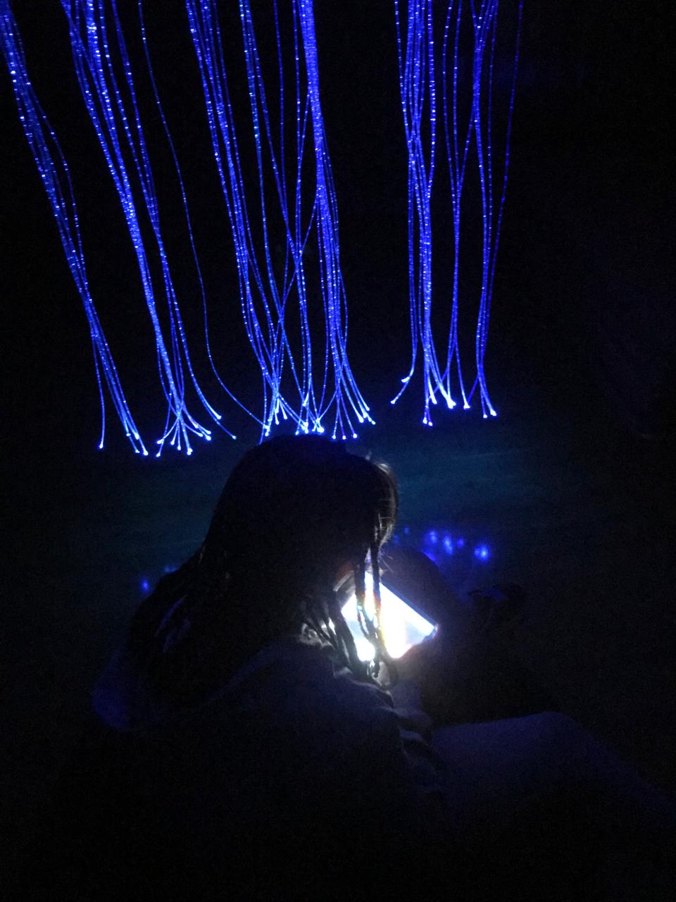

Slide 27
CEPA
Cepa colabora con actividades efectuadas a nivel de escuela; celebraciones día del estudiante, celebración día del niño/a, profesionales del establecimiento.
Arregla el techo sala de ENLACES y profesores. En la primera CEPA ya realizó las reparaciones del techo de sala de ENLACES, y de profesores. Entre CEPA y delegados de cursos se organizó la pintura y orden de aquellas. En la primera se instalarán para el adecuado uso en actividades pedagógicas y terapéuticas de los estudiantes del establecimiento, insumos adquiridos mediante la adjudicación de proyectos TICS e innovación tecnológica

Slide 28
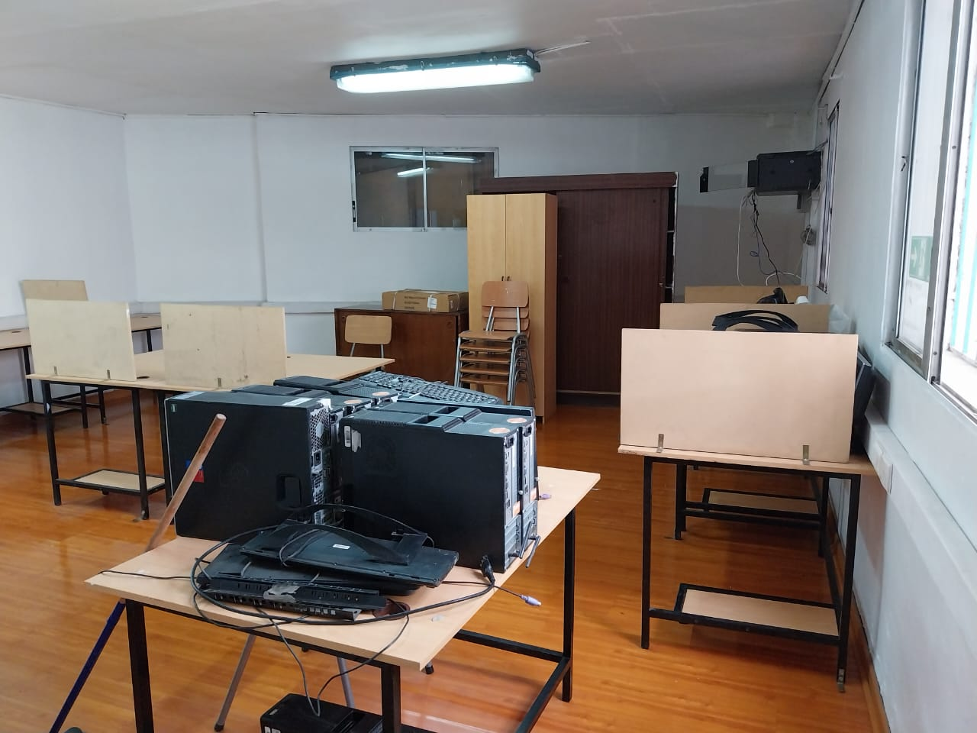
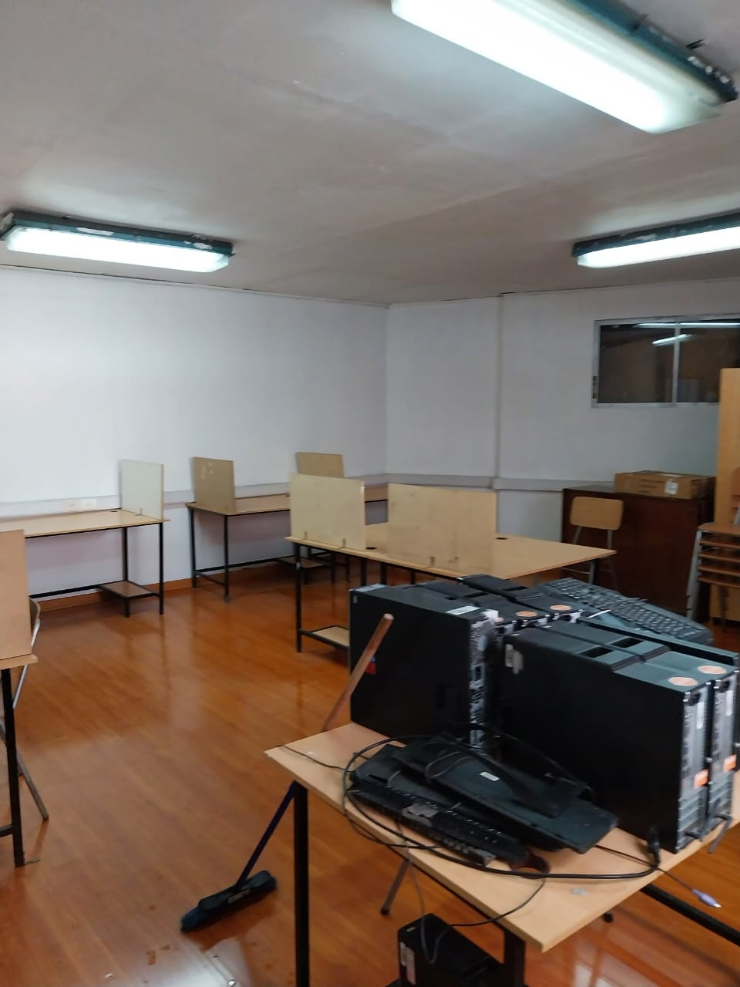

Slide 29
Capacitaciones sobre TEA
El establecimiento ofrece charlas de capacitación a distintas entidades públicas y privadas, con el fin de entregar herramientas a personas externas al establecimiento para el conocimiento y buen trato para las personas con TEA
De esta manera se entregan charlas a
Todas las escuelas con proyecto integración escolar (PIE) de la comuna de Codegua
Trabajadores/as Banco Chile
Escuela con PIE comuna de Putaendo
Escuelas con PIE comuna de San Miguel

Slide 30
Meta asistencia año 2024: Al menos 80 %, eso con el fin de mejorar los procesos de enseñanza –aprendizaje de todos los estudiantes.

